Slide 1
Инновации для гостиничного предприятия Искусственный интеллект для гостиничного комплекса
Автор: студент ТТ20-02БГР
Рудич Яна
Руководитель: Сафронова Т.Н.

Slide 2
Актуальность
- Улучшенный опыт гостей и увеличение удовлетворенности клиентов
- Оптимизация операций и сокращение издержек
- Расширение рынка и привлечение новых клиентов

Slide 3
Цели
Инновации в гостиничном бизнесе:
- Внедрение цифровых технологий и автоматизация процессов
- Развитие умных номеров и "интернета вещей" для повышения комфорта гостей
- Использование искусственного интеллекта и аналитики данных для повышения эффективности операций

Slide 4
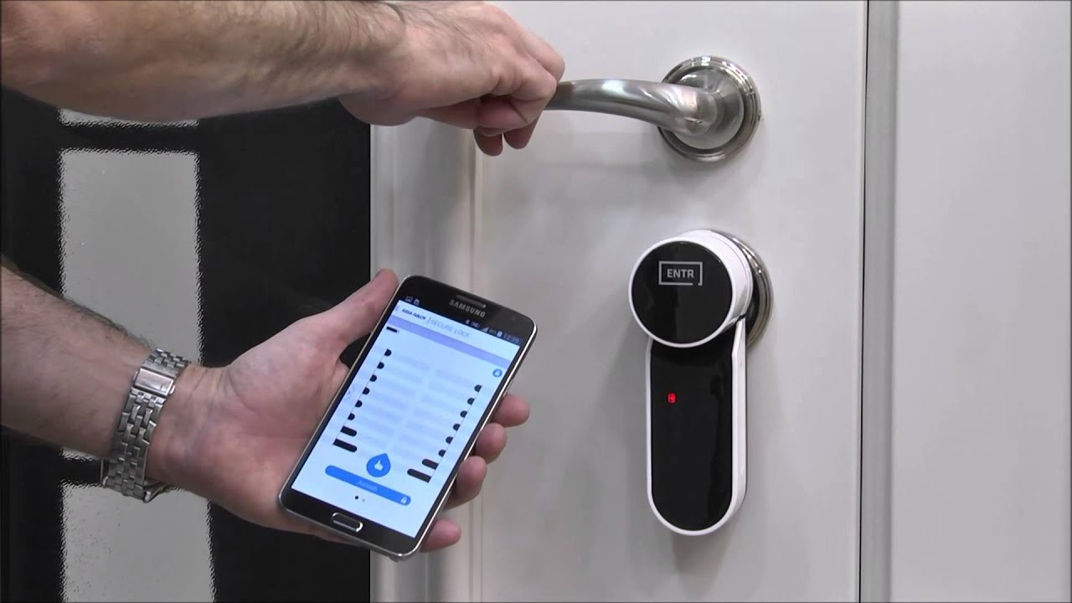
В номер без ключа
Как это работает
1. После бронирования номера в одном из отелей, где есть SPG Keyless, гостю будет предложено воспользоваться данной системой, и зарегистрировать свой смартфон через мобильное приложение SPG.
2. Примерно за сутки до прибытия в отель гость получает номер комнаты и ключ доступа по Bluetooth.
3. По прибытию в отель гость может миновать стойку регистрации и направиться непосредственно в свой номер.
4. Убедившись, что система Bluetooth включена, гостю нужно открыть приложение SPG, приложить смартфон к дверному замку, дождаться момента, когда загорится зеленый свет и войти в номер.

Slide 5
Danalock Smartlock: дверь открывается посредством Bluetooth и геофенсинга
Danalock Smartlock — это дверной замок, который управляется с помощью приложения. Связь между замком и смартфоном устанавливается по Bluetooth и настраивается так, что дверь автоматически открывается, как только устанавливается соединение. Возможность установить временный доступ тоже может быть интересной: если вы уезжаете в отпуск и друзья согласились приходить и поливать ваши цветы, больше нет необходимости передавать им ключи.
Вместо этого вы добавляете еще одну учетную запись пользователя и устанавливаете временные ограничения. Таким образом, в указанный период времени ваши друзья смогут открыть дверь с помощью своего смартфона. Danalock Smartlock вы можете приобрести примерно за 20 000 рублей. В стоимость входят 4 различных цилиндра для установки в дверь (30/40мм, 30/45мм, 30/60мм, 30/30мм).
Цена: около 20 000 рублей.
Привод замка двери KeyMatic: решение для системы «умный дом» от компании eQ-3
eQ-3 предлагает Homematic — одну из самых известных и популярных систем «умный дом». Привод дверного замка KeyMatic можно без проблем интегрировать в центр управления системой (CCU2) таким образом, что двери будут не только открываться от касания пальцем, но и подавать команды другим сопряженным устройствам.
Таким образом, имеется возможность автоматически включать, например, свет или отопление, как только вы открываете дверь. KeyMatic может работать и автономно, без какого-либо дополнительного оборудования. Тогда для открывания двери достаточно простого дистанционного управления. В качестве альтернативного способа отпирания замка вы можете использовать кнопку или рукоятку непосредственно на устройстве.
Цена: около 12 000 рублей.

Slide 6
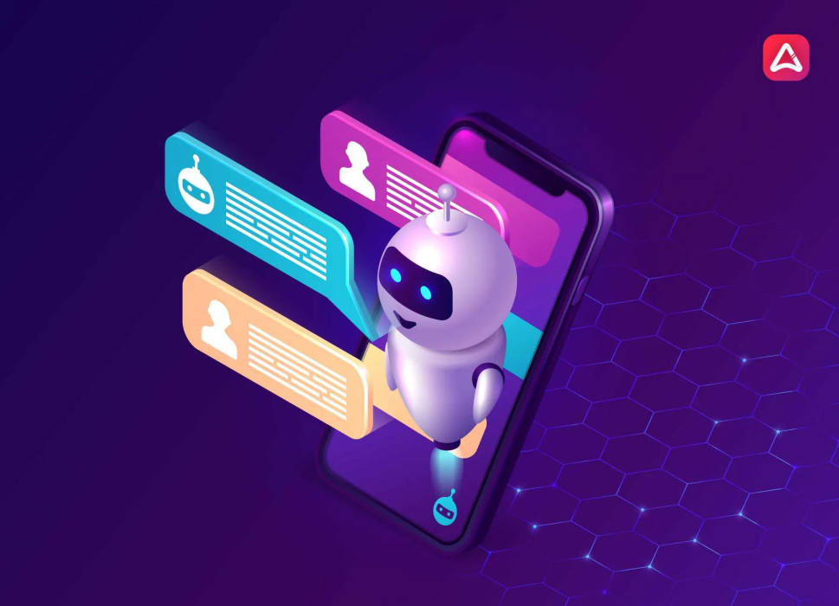
Используйте переводчиков чат-ботов.
Переводчики чат-ботов могут быстро определять языки, используемые посетителями веб-сайта, в зависимости от их местоположения. Они также могут переводить сценарии на лету и управлять одновременными запросами гостей со всего мира. Такие инструменты, как Bebot, идут еще дальше и повышают качество обслуживания гостей за счет автоматического сбора отзывов гостей, консультаций и подтверждений бронирования
ДЛЯ КОРПОРАЦИЙ
КОРПОРАЦИЯ
99 900 ₽
в месяц
25 операторов
100 чат-ботов
100 000 диалогов
ежеквартальная пост оплата
No-code конструктор чат-ботов для сайта, социальных сетей, мессенджеров и FMCG продуктов

Slide 7
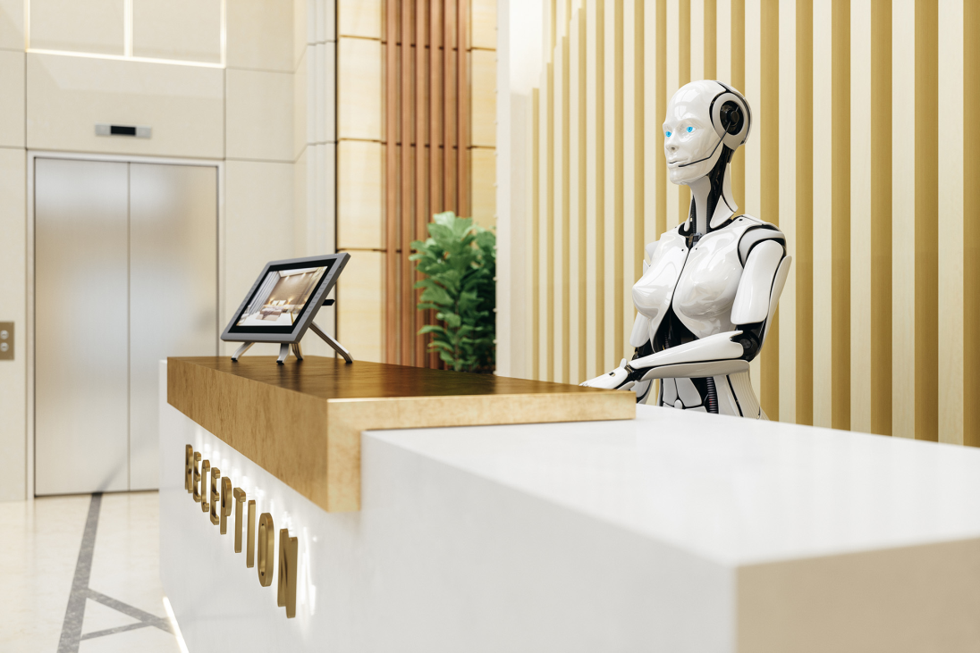
Сделайте так, чтобы роботы регистрировали гостей.
Hilton и IBM объединились, чтобы создать Конни (названную в честь Конрада Хилтона), первого робота для личного обслуживания гостей отелей. Модель ИИ может учиться у гостей и со временем адаптироваться, отвечая на вопросы, выполняя простые задачи бронирования и со временем улучшая собственную речь.
«Мы сосредоточены на том, чтобы переосмыслить весь процесс путешествия, чтобы сделать его умнее, проще и приятнее для гостей», - сказал Джонатан Уилсон из Hilton. «Обращаясь к инновационным партнерам, таким как IBM Watson (программное обеспечение искусственного интеллекта, на котором работает робот), мы «удивляем» наших гостей самыми непредсказуемыми способами».
Не беспокойтесь о замене людей на стойке регистрации - такие инструменты, как Конни, предназначены для предотвращения образования длинных очередей в холлах, создания незабываемых впечатлений и повышения эффективности команд.
Андроидный Робот Теспиан 180 см (Thespian)
Робот «Теспиан» (RoboThespian) – интерактивный робот-андроид, любящий и умеющий общаться с людьми. О..
6500000р.

Slide 8
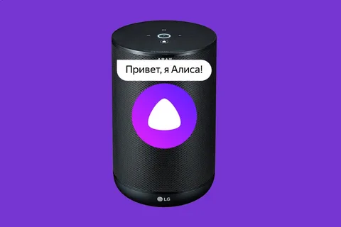
Голосовой помощник
Виртуальный помощник, который работает на основе искусственного интеллекта. Он распознает речь пользователя, может анализировать его ответы и выполняет команды человека.
91% пользователей используют голосовых помощников для получения ответов на вопросы, 89.5% – для прослушивания музыки, 85.2 – для проверки погоды и 71.4% – для установки таймера.
Умная колонка Яндекс Станция 2 с Алисой, черный антрацит, 30Вт
Экосистема: Умный дом Яндекса
Питание: от сети
14 990₽
Может найти что-то в интернете, включить музыку, заказать завтрак в номер, поиграть с детьми, посоветовать ресторан или музей, поставить будильник, включить свет, попросить убрать в номере или просто поболтать

Slide 9
Риски
- Высокие затраты на внедрение и обновление технологий
- Необходимость обучения персонала и преодоление сопротивления изменениям
- Возможные проблемы с безопасностью данных и конфиденциальностью гостей

Slide 10
Нейтрализация рисков
1. Проведите тщательный анализ и планирование: Перед внедрением инноваций проведите детальный анализ рисков и разработайте план действий для их управления. Определите потенциальные проблемы и разработайте стратегии для их предотвращения или смягчения.
2. Тестируйте и прототипируйте: Перед полным внедрением новых технологий проведите тестирование и создайте прототипы. Это позволит выявить потенциальные проблемы и недоработки на ранних стадиях и внести необходимые корректировки.
3. Обеспечьте достаточную поддержку и обучение: Предоставьте достаточное обучение и поддержку персоналу, который будет работать с новыми технологиями. Это поможет им освоиться и эффективно использовать новые инструменты, снижая риски ошибок и неправильного использования.
4. Установите меры безопасности и защиты данных: Обратите особое внимание на вопросы безопасности и защиты данных при внедрении инновационных технологий. Разработайте соответствующие политики и процедуры, чтобы минимизировать угрозы и риски, связанные с конфиденциальностью и безопасностью данных.
5. Сотрудничайте с надежными поставщиками и партнерами: Работайте с проверенными и надежными поставщиками и партнерами, которые имеют опыт внедрения инновационных технологий. Это поможет снизить риски, связанные с качеством и надежностью предлагаемых решений.
6. Постепенное внедрение и масштабирование: Рассмотрите возможность постепенного внедрения новых технологий, начиная с небольших пилотных проектов, чтобы оценить их эффективность и риски. После успешной реализации можно постепенно масштабировать и расширять использование инноваций.

Slide 11
Примерные траты на инновации в гостиничном бизнесе:
Установка системы умного интеллекта в гостинице может стоить от нескольких тысяч до нескольких сотен тысяч долларов, в зависимости от различных факторов:
Размер гостиницы: Большие гостиницы с большим количеством номеров требуют более масштабных и дорогостоящих систем умного интеллекта.
2. Уровень автоматизации: Если гостиница уже имеет некоторую степень автоматизации, стоимость установки умного интеллекта может быть ниже, поскольку некоторые инфраструктурные элементы уже могут быть на месте.
3. Функциональность и возможности: Стоимость установки будет зависеть от того, какие функции и возможности включает система умного интеллекта, такие как умные номера, управление освещением и климатом, системы безопасности и т. д.
4. Выбранный поставщик и технологии: Различные поставщики предлагают разные решения и технологии, которые могут иметь разные стоимости.
Рекомендуется обратиться к специалистам в области систем умного интеллекта и получить оценку стоимости, исходя из конкретных требований вашей гостиницы

Slide 12
1. Аппаратное обеспечение: стоимость умных устройств, таких как умные замки, системы управления освещением и климатом, датчики безопасности и т.д.
2. Программное обеспечение: разработка и настройка специализированного программного обеспечения для управления и мониторинга умных устройств.
3. Интеграция и установка: затраты на установку и интеграцию умных систем в существующую инфраструктуру гостиницы.
4. Обучение персонала: обучение сотрудников гостиницы работе с умными системами и программным обеспечением.
5. Техническая поддержка: затраты на обслуживание и техническую поддержку умных систем.

Slide 13
Спасибо за внимание!

